Slide 1


미래내일일경험(인턴형)
2024 청년 미래 내일 일경험 ‘청년에게 미래를 기업에게 내일을’

Slide 2

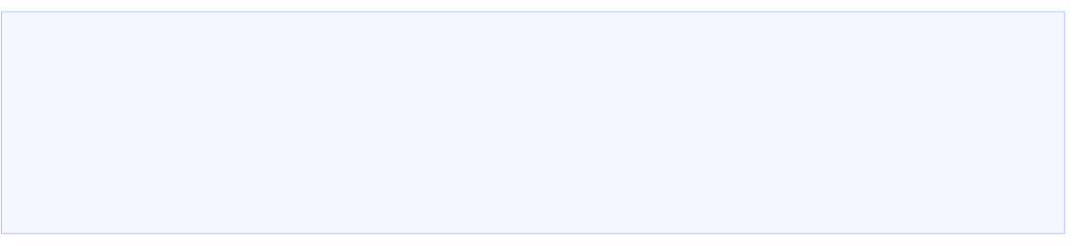
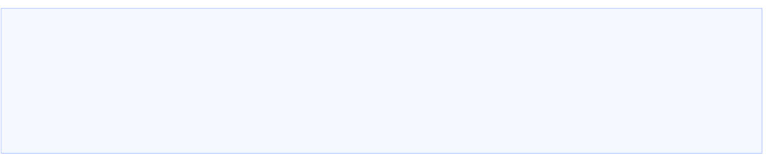
01
일 경험 프로젝트의 목표
인턴청년
내가 원하는 직무를 배우면서 월급도 받자!
목표로 하는 직군의 일을 인턴으로 미리 경험할 수 있음
커리어를 쌓아 경력 중심의 실전형 인재로 성장 가능
목표 직군의 일을 경험하면서 지원금 지급
참여기업
일 경험을 통해 기업이 원하는 인재 발굴!
기업이 원하는 실무 맞춤형 인재 제공 가능
4대 보험 및 별도 기업 부담금 없음
기업에 대한 지원금

Slide 3
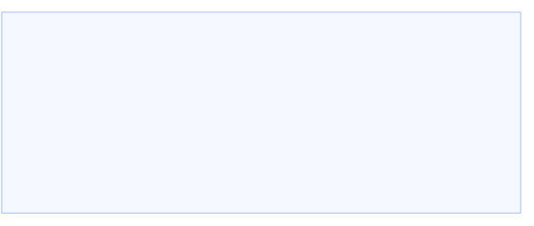
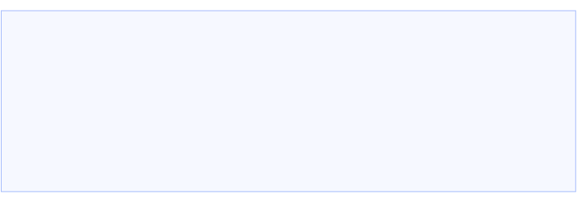
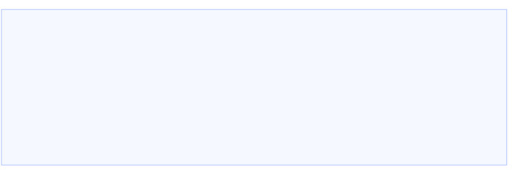
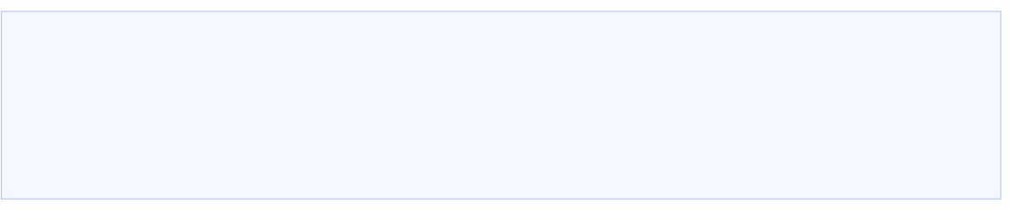
인턴형 진행 방식
1. 협약 체결
2. 프로그램 기획
협약 체결 및 직무
참여인원 결정
기업 업종/직무 특성에 맞는 프로그램 기획
(직무실습, 멘토링, Q&A 등)
3. 청년 모집/선발
4. 사전직무교육
청년 모집 및 기업 - 청년 매칭
2주 교육(직업기초능력, 프로젝트 안내 등)
5. 인턴십 프로그램
인턴십 프로그램 8주(실무교육, 실무자 멘토링, 실무자 Q&A)

Slide 4
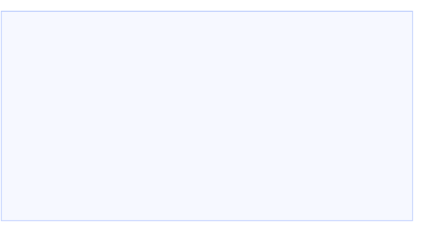
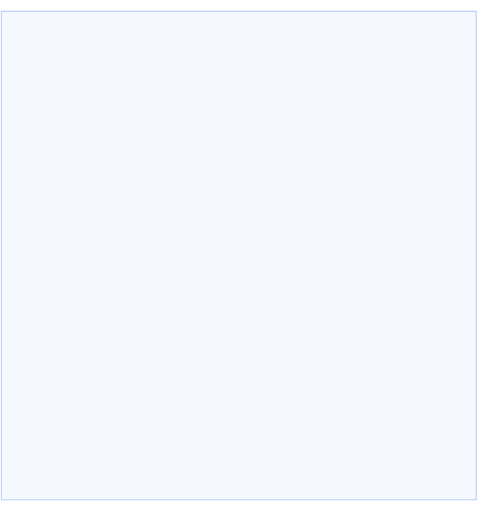


02
인턴형 지원내용
인턴청년
참여기업
기업
1인당 280만원
1인당 총 40만원
기간 : 8주
4주 당 140만원
기간 : 8주
4주 당 20만원
멘토
1인당 총 30만원
기간 : 8주
4주 당 15만원

Slide 5

필요서류
인턴청년
참여기업
참여자격확인서
기업자격확인서
개인정보동의서
협약서
신분증 사본
참여기업신청서
통장 사본
기업통장 사본
사실증명(사업자등록사실여부)
사업자등록증 사본

Slide 6
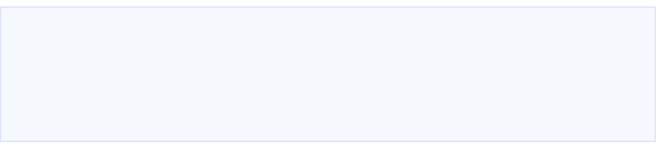
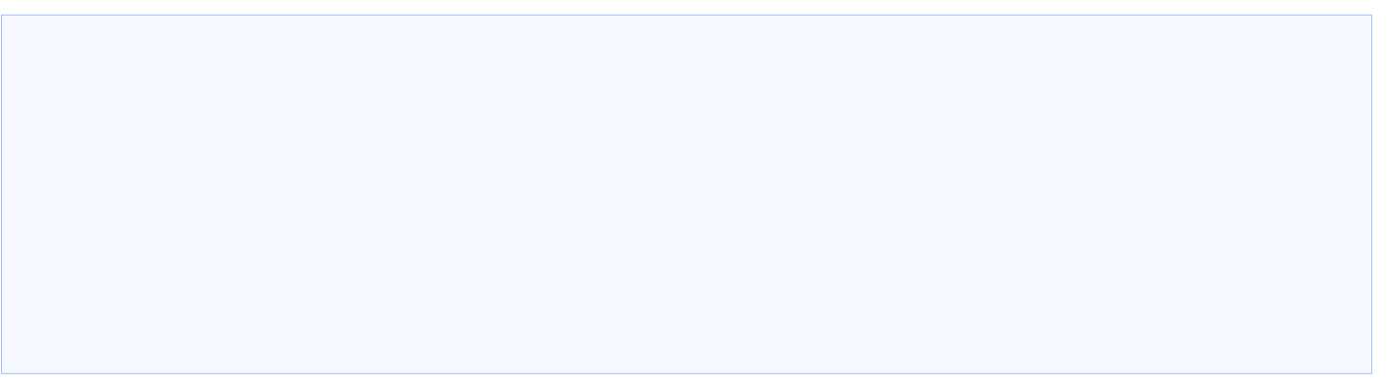
참여 가능 기업 조건
고용보험 피보험자 10인 이상의 기업
고용보험 피보험자수는 일경험 사업 참여 신청 직전 월말 기준
(공공기관, 지방공기업, 비영리단체, 비영리법인의 기관도 참여가능)
고용보험 피보험자 10인 미만 기업 참여 조건
벤처기업육성에 관한 특별조치법에 따른 벤처기업
기술혁신형 중소기업 (Inno-Biz) 및 경영혁신형 중소기업 (Main-Biz)
사회적기업 육성법에 따른 사회적기업

Slide 7
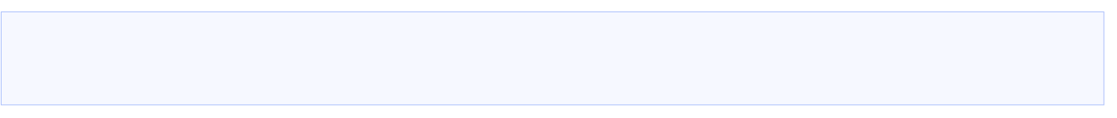
청년 참여 조건
조건 1.
15세 이상 ~ 34세 이하 미취업 청년 누구나 (학생 참여 가능)
조건 2.
군필자의 경우의무복무기간에 비례하여 적용 (최고 만 39세까지)
조건 3.
전역 예정장병 참여대상에포함
조건 4.
4대보험 기준으로 주 30시간 미만으로 일하고 있을 시, 참여 가능

Slide 8
03
참여 청년 주의 사항
※아래의 경우 참여 불가능할 수 있음
실업급여 수급자
(사업에 참여는 가능하나 지원금 수혜 불가능)
그 외, 국고보조금 통합관리지침에 의해 원칙적으로 중복 수혜 금지 고용부 사업으로 수당을 수령 중인 경우, 큰 수당을 선택해 수령 가능
근로 계약서상 , 이미 주 30시간 이상 근로중인자
35세 이상의 청년
(군 필자의 경우 복무 기간 포함 최대 39세까지 인정)
사업자를 가지고있는 청년 ※사실증명(사업자등록사실여부) 제출
(단, 사업 참여 시작일 전에 사업자 휴업 또는 폐업하는 경우 참여 가능)

